Slide 1
Cours analyses de données quantitatives

Slide 2
Cours statistiques
1ème année mastère de recherche en Sciences humaines

Slide 3
Introduction
La mesure est le processus d'association des nombres avec des grandeurs physiques et des phénomènes.
Autrement dit, elle est l'obtention de la grandeur d'une quantité par rapport à une norme convenue.
La mesure est précisément la démarche par laquelle on passe du monde théorique à celui de l’ opérationnalisation.

Slide 4
Introduction
Par une mesure, on affecte un nombre ou un chiffre à la propriété d'un concept.
La portée et l'application de la mesure dépendent du contexte et de la discipline.
Ainsi s'opérationnalisent, par des mesures, des concepts (ou des construits) abstraits (le concept de soi physique, la motivation, le Burnout, le « Grit »...)

Slide 5
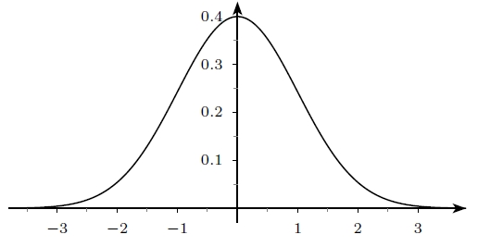
Statistiques descriptives
Loi normale :distribution qui suit le modèle mathématique de la loi normale (loi de Gauss, ou de Laplace-Gauss).
Dans la pratique, on considère souvent une distribution comme normale si elle comporte un seul "sommet" et qui est symétrique avec un aplatissement modéré de part et d'autre de ce sommet.

Slide 6
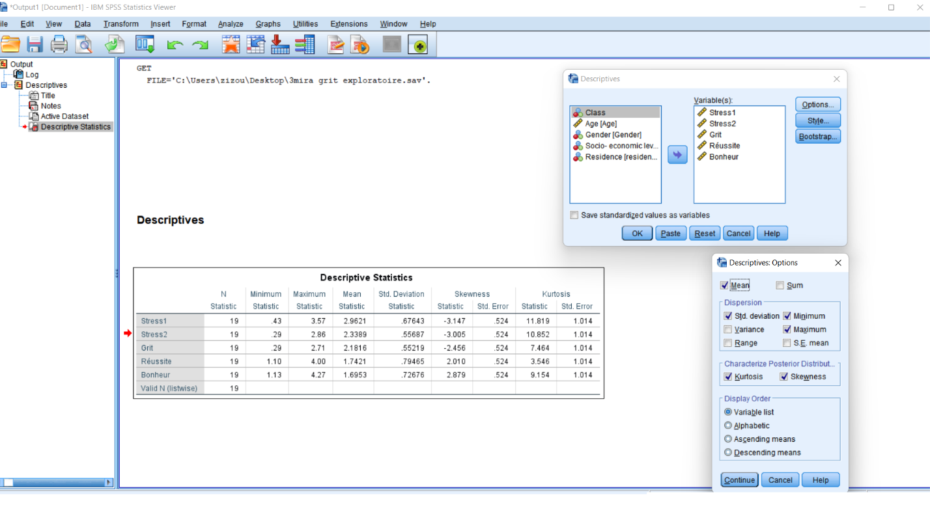
Statistiques descriptives

Slide 7
Statistiques descriptives
Coefficients pour tester la normalité

Slide 8
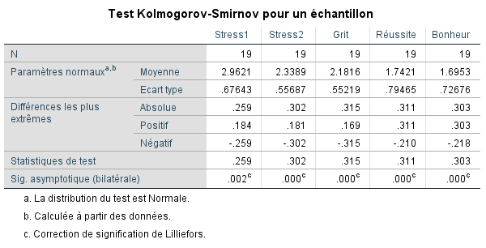
Normalité
Test de normalité

Slide 9
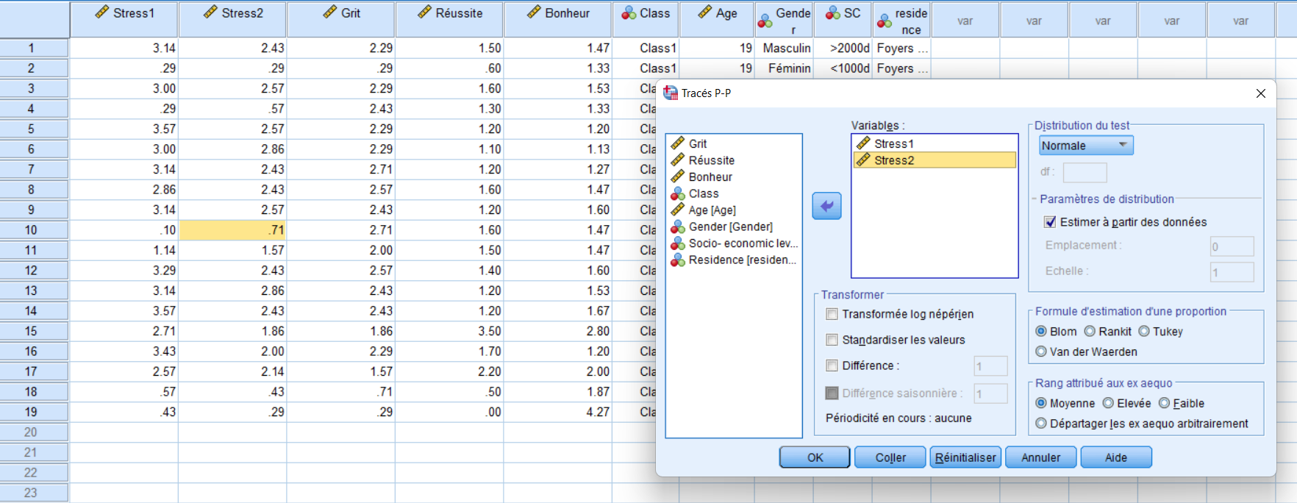
Statistiques descriptives

Slide 10
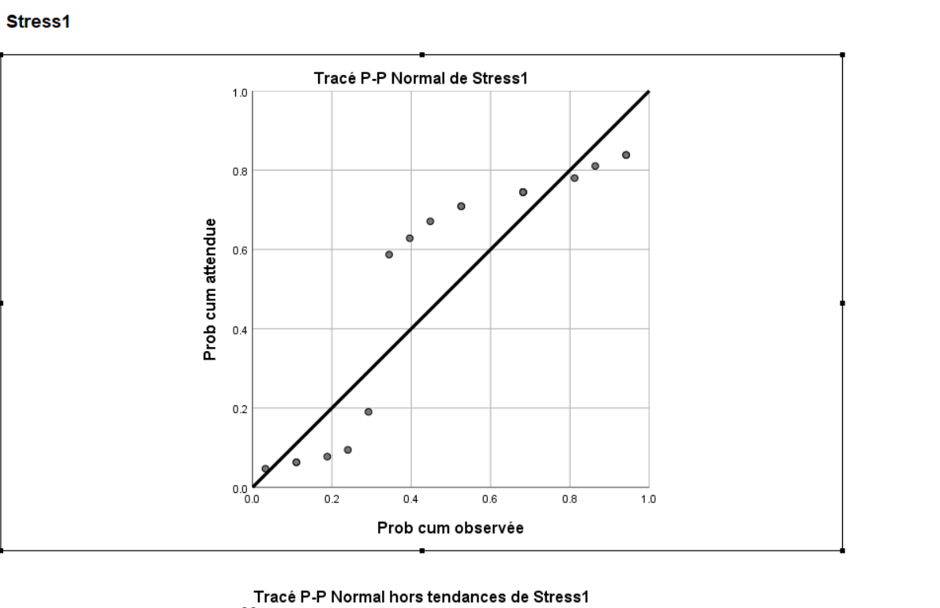
Statistiques descriptives

Slide 11
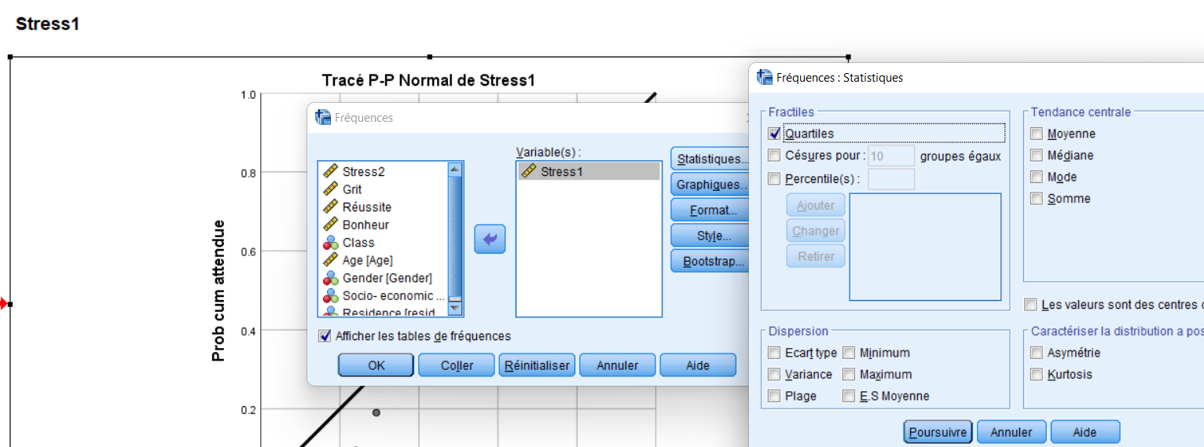
Statistiques descriptives

Slide 12
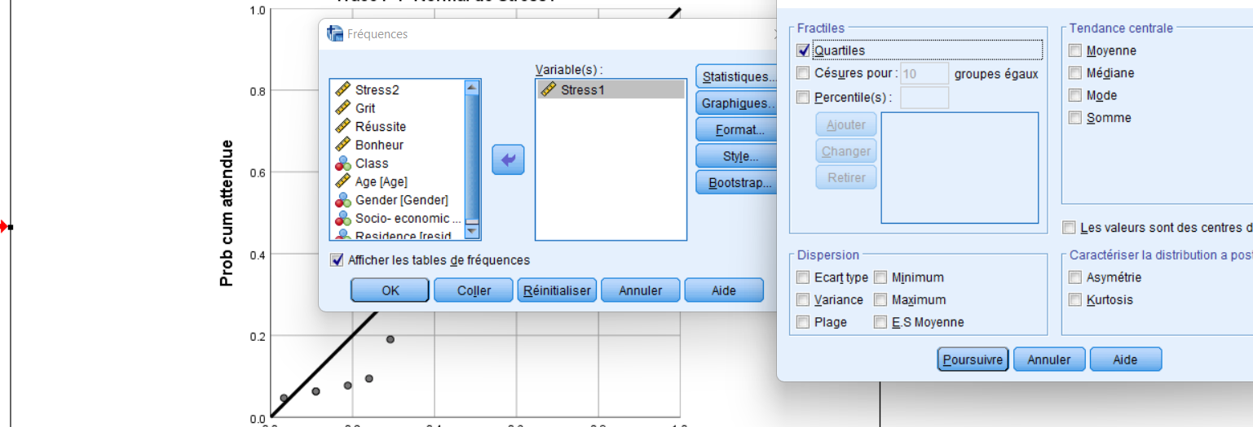
Statistiques descriptives

Slide 13
Statistiques de première génération
Les trois étapes de présentation des données statistiques:
La représentation graphique du phénomène étudié s’il est possible.
La synthèse des résultats obtenus à l’aide d’un tableau qui regroupes les catégories.
L’analyse des résultats obtenus pour faciliter au lecteur du manuscrit la tâche.

Slide 14
Statistiques inférentielles
Les tests sont des aspects fondamentaux de l'inférence statistique, et ils sont fréquemment utilisés pour distinguer les affirmations scientifiques du bruit statistique lors de l'interprétation des données expérimentales scientifiques.
Les hypothèses sont basées sur un échantillon de la population et sont des conjectures concernant un modèle statistique de la population.

Slide 15
Statistiques inférentielles
Définition : le test statistique donne une règle permettant de décider si l’on peut rejeter une hypothèse, en fonction des observations relevées sur des échantillons.
Hypothèse nulle : l’hypothèse dont on cherche à savoir si elle peut être rejetée, notée H_{0,} souvent définie comme une absence de différence. Hypothèse alternative : hypothèse concurrente, notée H_{1.}

Slide 16
Statistiques inférentielles
Tests d’hypothèses
L'hypothèse nulle H0 et l'hypothèse alternative H1 sont utilisées dans les tests statistiques, qui sont des techniques permettant de tirer des conclusions ou de porter des jugements basés sur les statistique.
Le test de signification est utilisé pour déterminer la force de la preuve contre l'hypothèse nulle.
L'hypothèse nulle est généralement définie comme "aucun effet" ou "aucune différence".

Slide 17
Statistiques inférentielles

Slide 18
Statistiques inférentielles

Slide 19
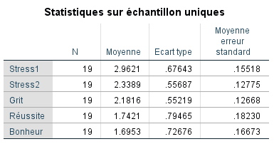
Le test-t de Student pour échantillon unique
Le test-t de Student pour échantillon unique : Statistiques descriptives sous Spss 26

Slide 20
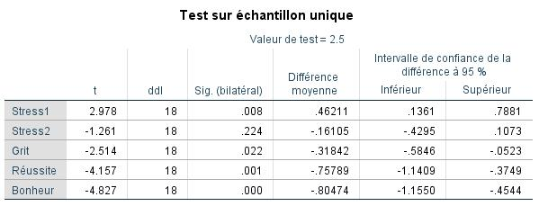
Le test-t de Student pour échantillon unique
Le test-t de Student pour échantillon unique : comparaison du groupe à une valeur de référence de 2.5

Slide 21
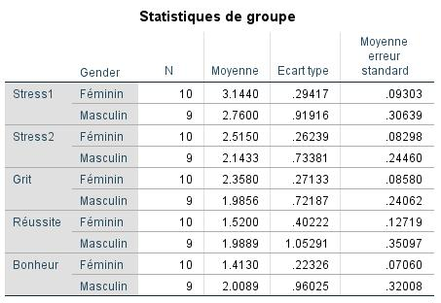
Le test-t de Student pour deux groupes indépendants
Le test-t de Student comparant deux groupes indépendants: sortie SPSS 26 pour les statistiques descriptives

Slide 22
Le test-t de Student pour deux groupes indépendants
Test des échantillons indépendants
 |  | Test de Levene sur l'égalité des variances |  | Test t pour égalité des moyennes
 |  | F | Sig. | t | ddl | Sig. (bilatéral) | Différence moyenne | Différence erreur standard | Intervalle de confiance de la différence à 95 %
 |  |  |  |  |  |  |  |  | Inférieur | Supérieur
Stress1 | Hypothèse de variances égales | 2.300 | .148 | 1.255 | 17 | .226 | .38400 | .30595 | -.26150 | 1.02950
 | Hypothèse de variances inégales |  |  | 1.199 | 9.471 | .260 | .38400 | .32020 | -.33488 | 1.10288
Stress2 | Hypothèse de variances égales | 2.467 | .135 | 1.502 | 17 | .151 | .37167 | .24737 | -.15023 | .89357
 | Hypothèse de variances inégales |  |  | 1.439 | 9.831 | .181 | .37167 | .25829 | -.20519 | .94852
Grit | Hypothèse de variances égales | 3.477 | .080 | 1.521 | 17 | .147 | .37244 | .24494 | -.14434 | .88923
 | Hypothèse de variances inégales |  |  | 1.458 | 10.020 | .175 | .37244 | .25546 | -.19661 | .94150

Slide 23
Le test-t de Student comparant deux groupes appariés.
Sortie SPSS 26 pour les statistiques descriptives

Slide 24
Le test-t de Student pour deux groupes appariés
Sortie SPSS 26
Valeurs à reporter

Slide 25
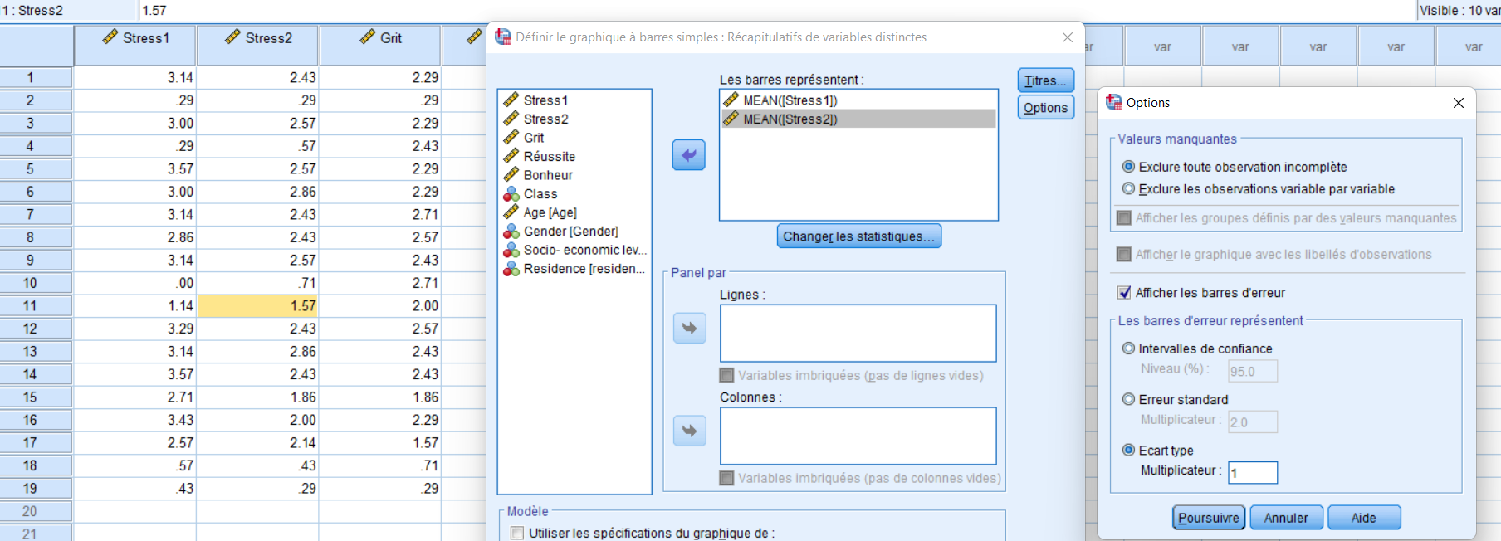
Le test-t de Student pour deux groupes appariés

Slide 26
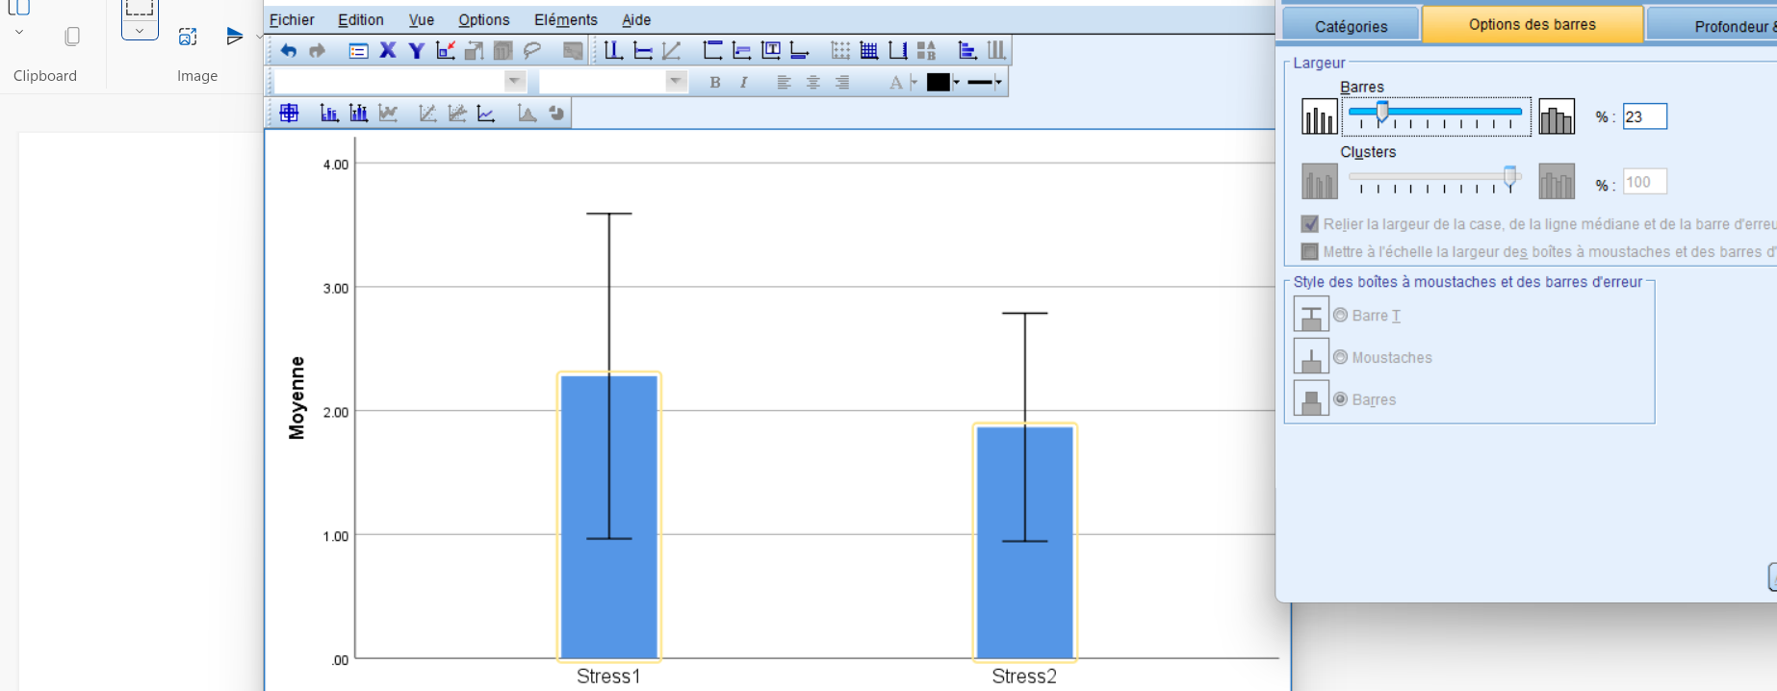
Le test-t de Student pour deux groupes appariés

Slide 27
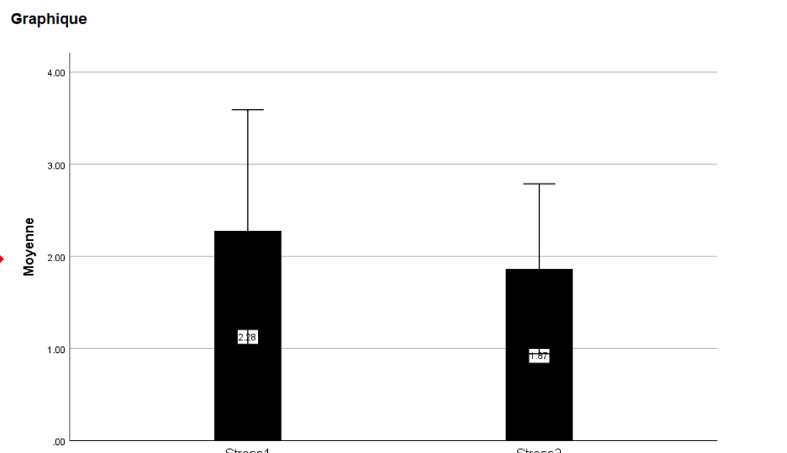
Le test-t de Student pour deux groupes appariés

Slide 28
L'analyse de variance à un facteur
L'analyse de variance à un facteur de variabilité: (Anova à un facteur)
Il s'agit ici d'étudier l'influence d'un seul facteur de variabilité sur un paramètre quantitatif.
Ceci revient à comparer les moyennes de plusieurs populations supposées normales et de même variance à partir d'échantillons aléatoires simples et indépendants les uns des autres.
Cette analyse peut être considérée comme une généralisation du test de Student.

Slide 29
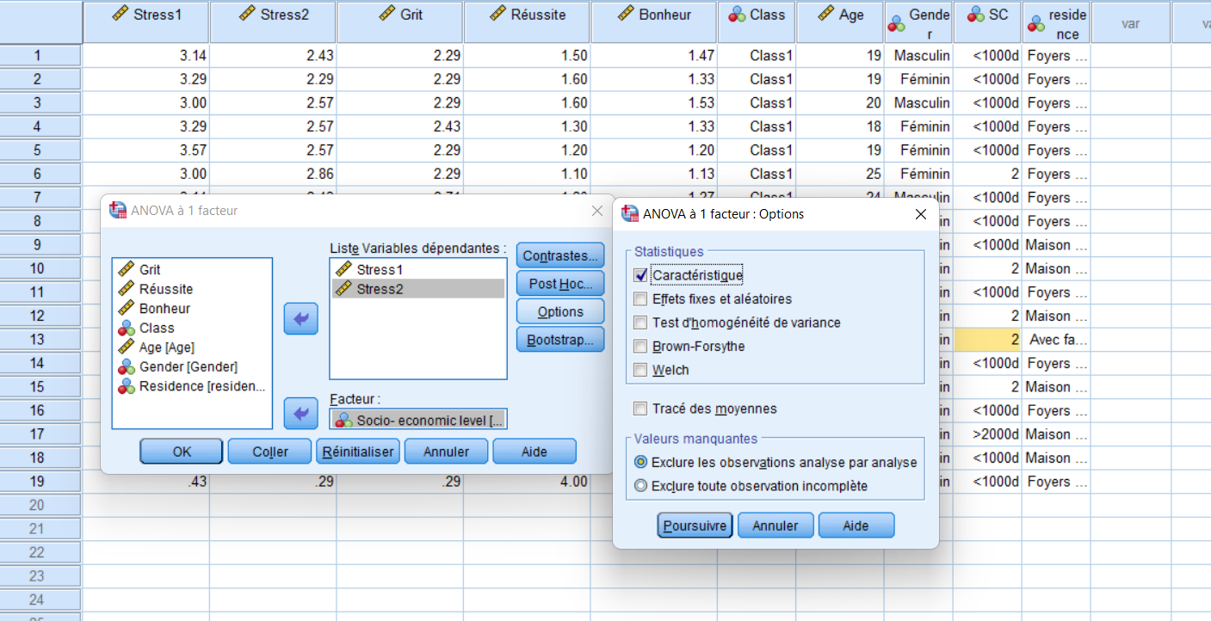
L'analyse de variance à un facteur : (Anova à un facteur)

Slide 30
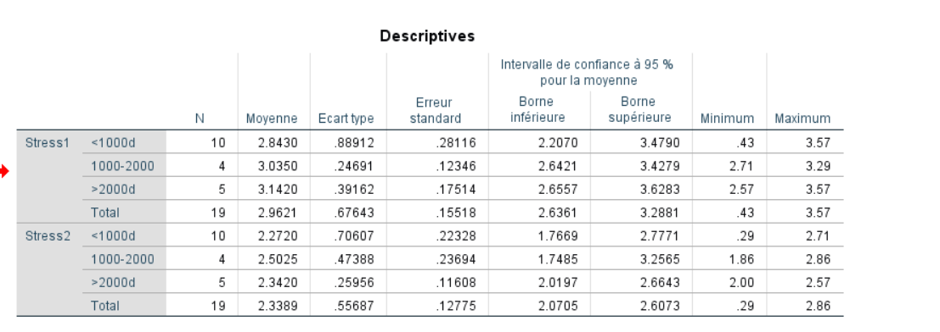
L'analyse de variance à un facteur : (Anova à un facteur)
Anova à un facteur: sortie SPSS des statistiques descriptives

Slide 31
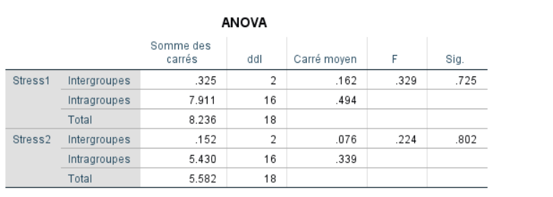
Anova à un facteur
Anova à un facteur: sortie SPSS des résultats du test (valeurs de F sont non significatifs)
Somme
des carrés
divisée par
ddl. = variabilité
inter et intra.
Inter/intra

Slide 32
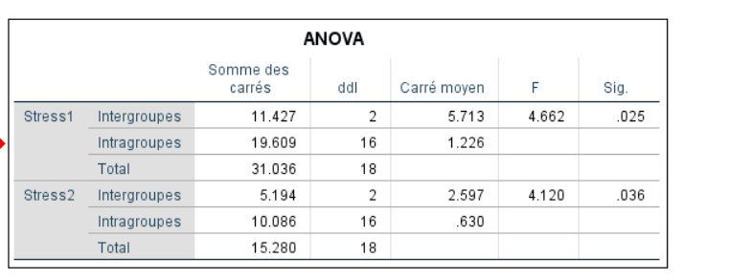
Anova à un facteur
Anova à un facteur: sortie SPSS des résultats du test (valeurs de F sont significatifs : un test post hoc est exigé)

Slide 33
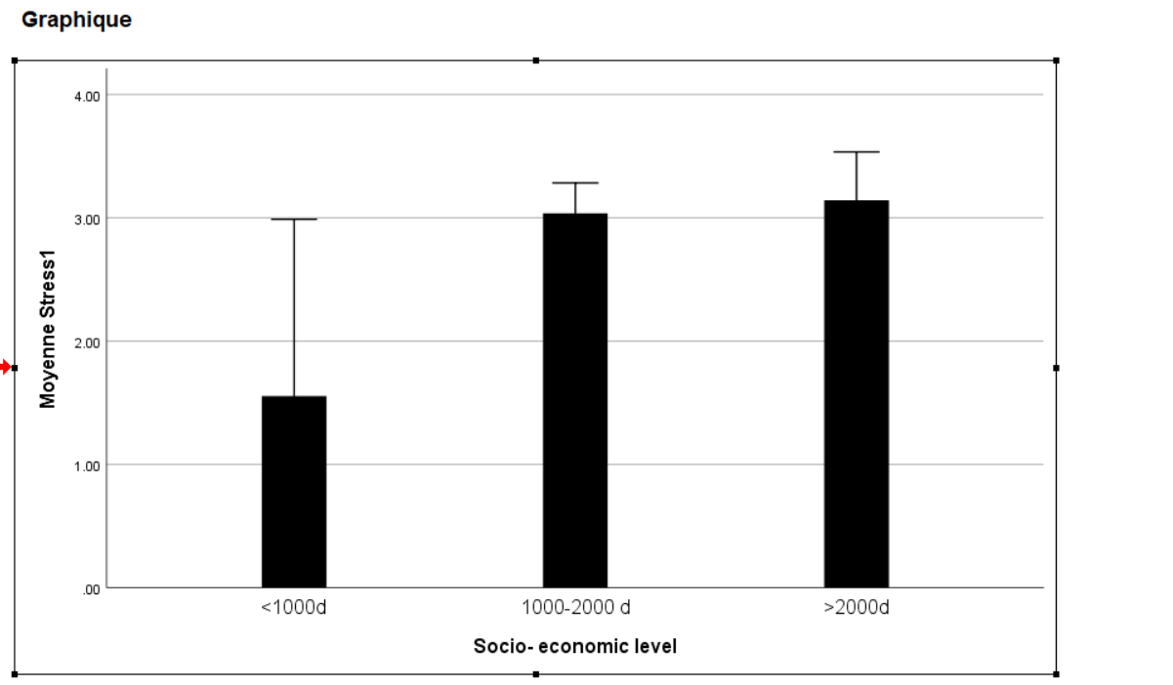
Anova à un facteur : présentation des différences
**
*
* p<0.05; ** p<0.01

Slide 34
Les tests post-hoc
Les tests post-hoc
Le test Least Significative Difference (LSD)
Cette méthode simple permet de comparer les moyennes deux à deux grâce au test de Student.
Méthode de Newman Keuls
L'essentiel de ce test réside dans une approche séquentielle ou l'on teste les comparaisons entre paires en choisissant la valeur critique en se basant sur l'étendue de la comparaison.
Le test de Tukey
Le test de Tukey utilise la même procédure du test de Newman-Keuls, mais la valeur critique choisie pour une étendue reste considérée pour les autres comparaisons.

Slide 35
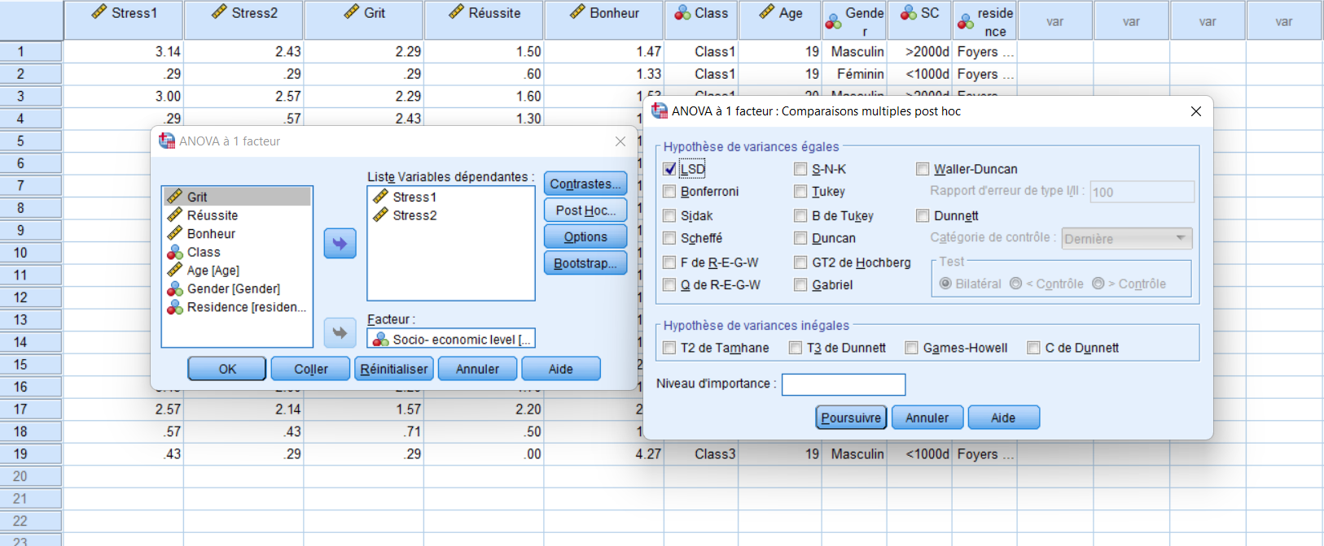
Les tests post-hoc
Plusieurs choix

Slide 36
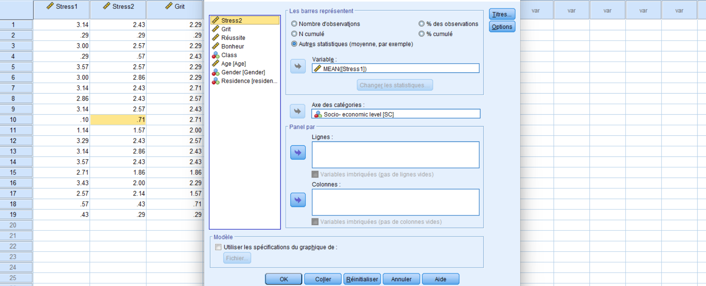
Illustration graphique : 3 groupes

Slide 37
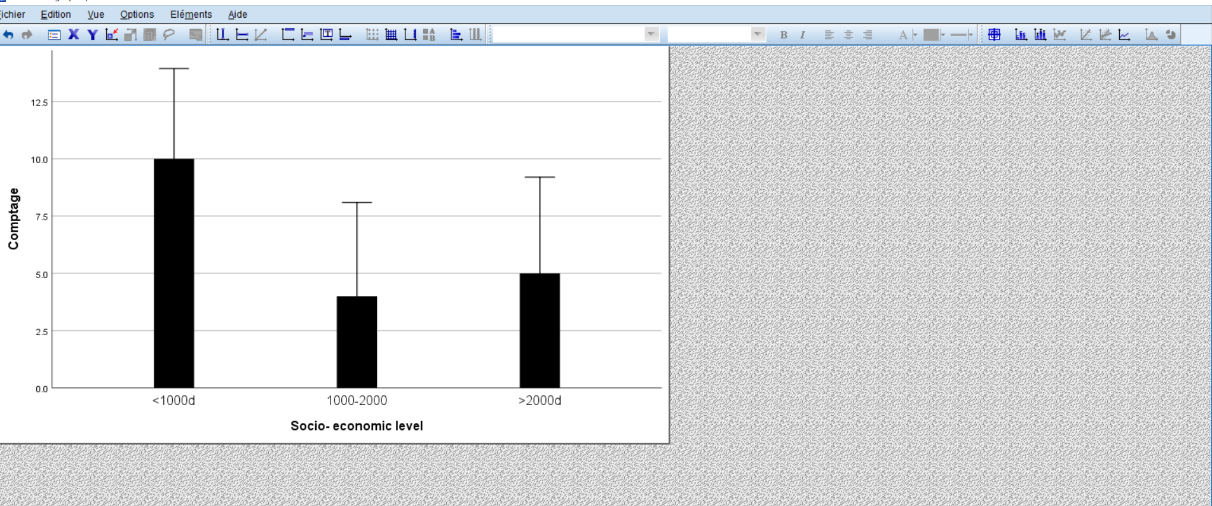
Illustration graphique : trois groupes

Slide 38
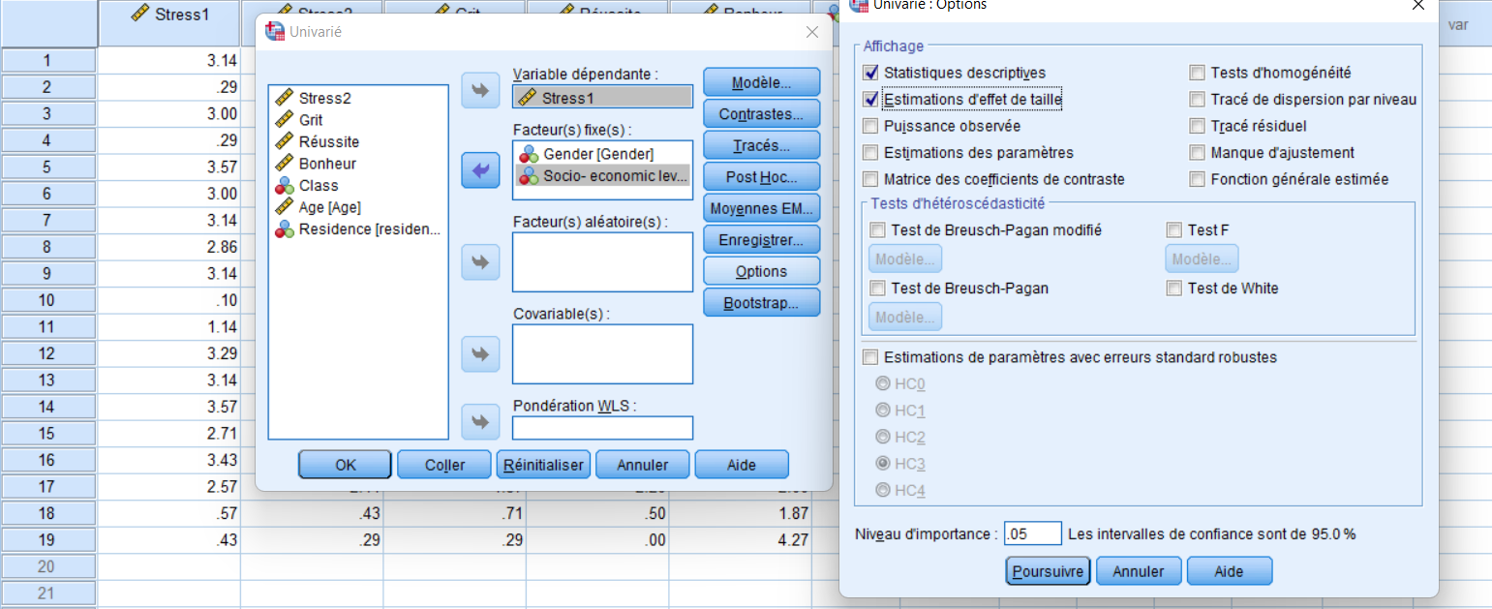
Analyse univariée

Slide 39
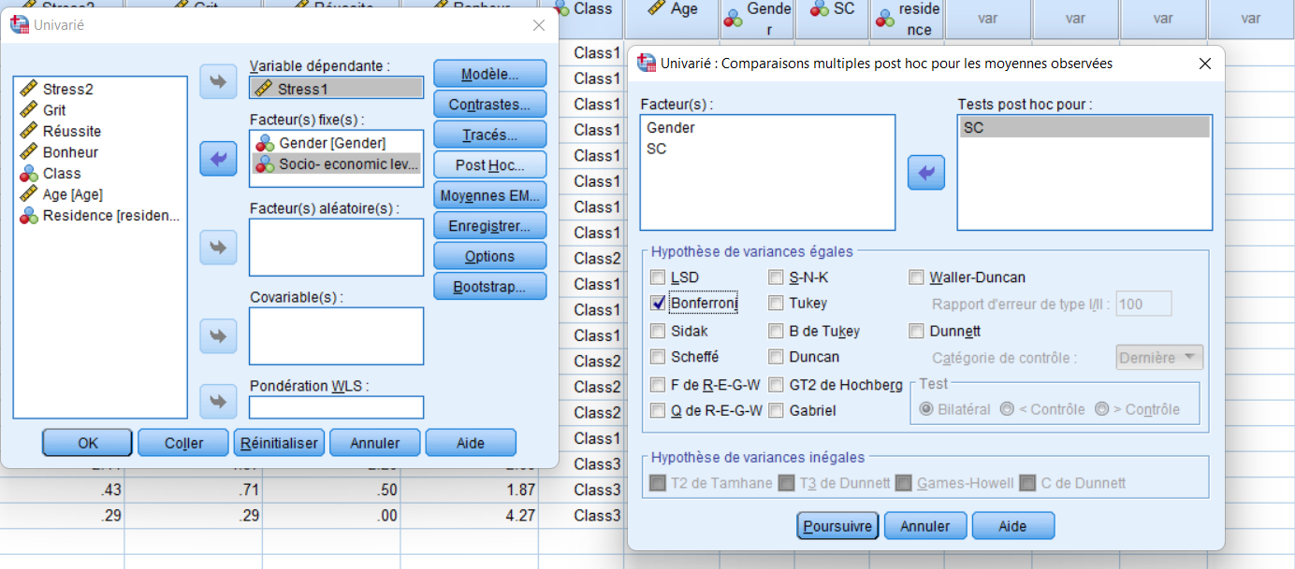
Analyse univariée

Slide 40
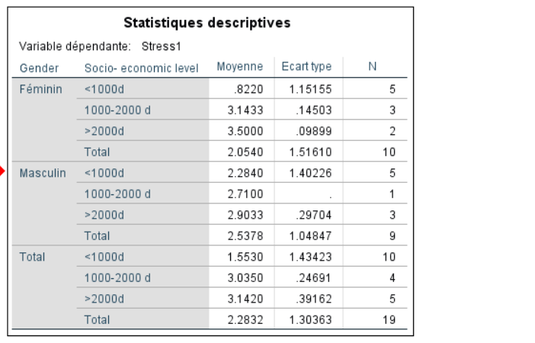
Analyse univariée
Sortie SPSS Pour les statistiques descriptives

Slide 41
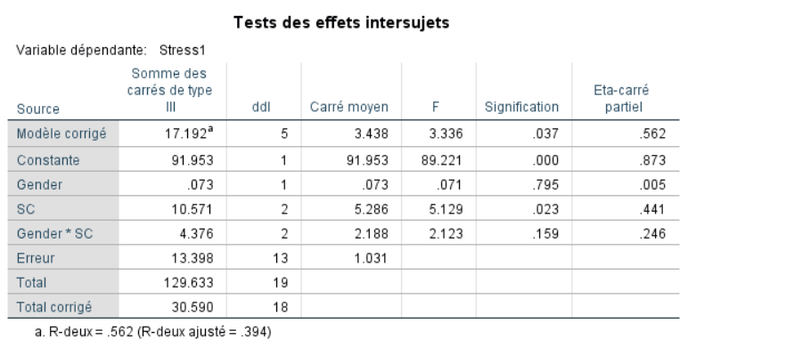
Analyse univariée

Slide 42
Analyse univariée

Slide 43
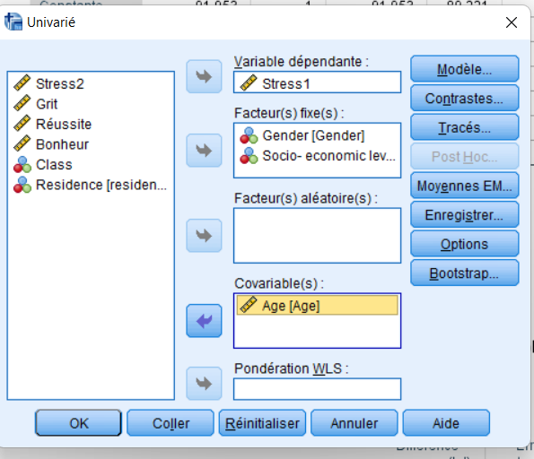
Analyse de covariance Ancova

Slide 44
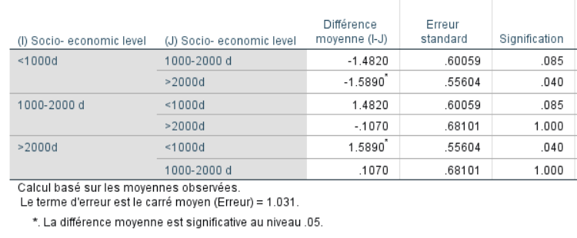
Analyse de covariance Ancova

Slide 45
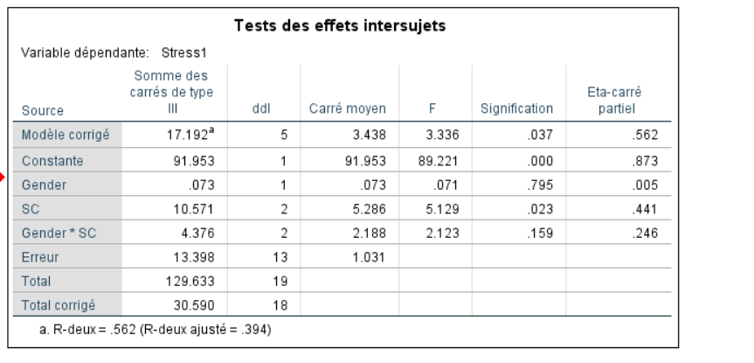
Analyse de covariance Ancova

Slide 46
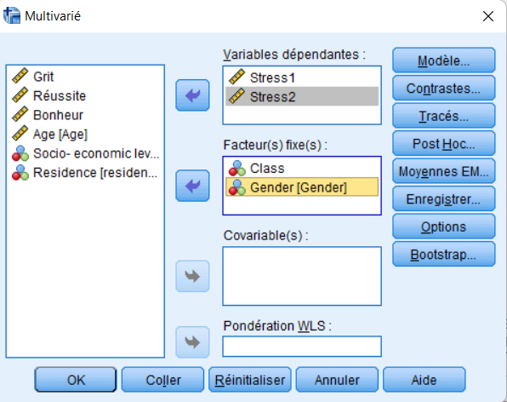
Analyse Multivariée

Slide 47
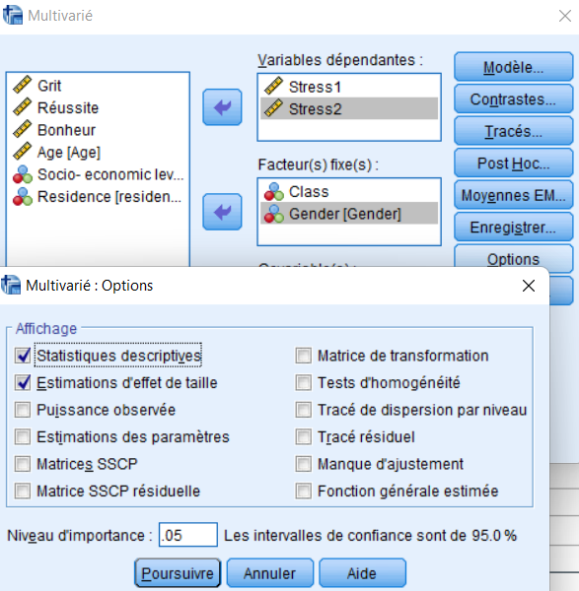
Analyse Multivariée

Slide 48
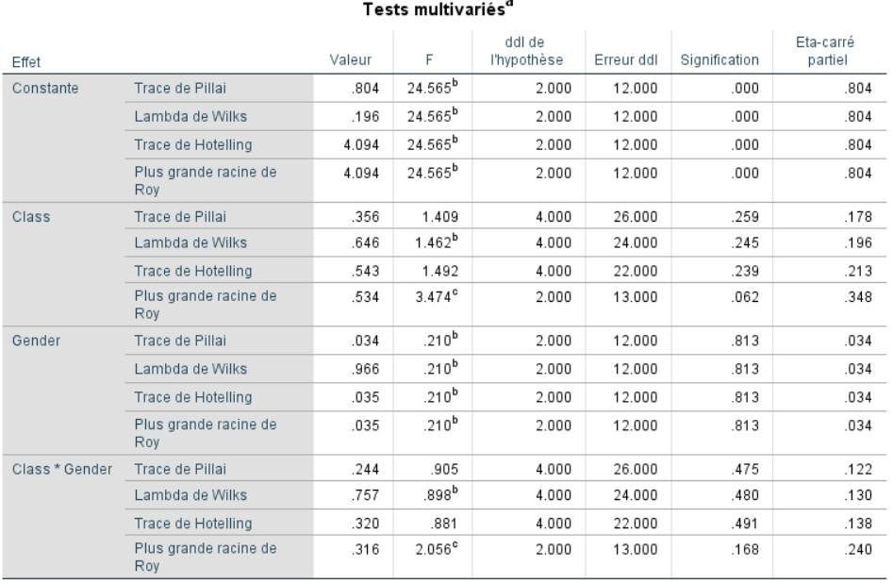
Analyse Multivariée

Slide 49
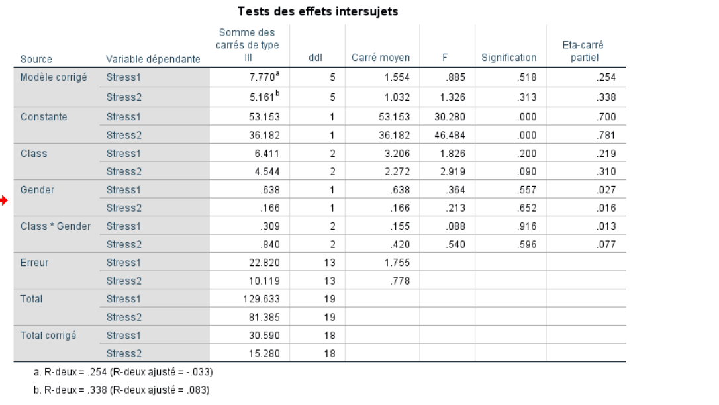
Analyse Multivariée

Slide 50
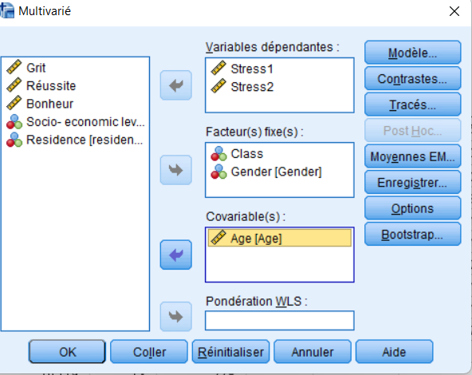
Analyse de covariance Multivariée (Mancova)

Slide 51
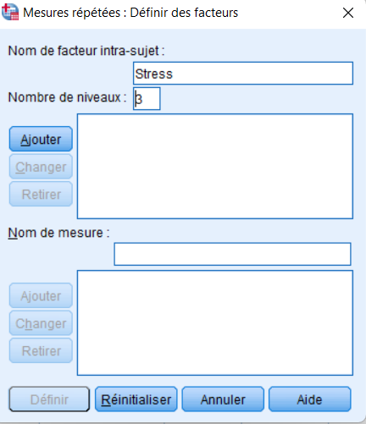
Analyse de variance mesures répétées
3 mesures répétées dans le temps pour le stress

Slide 52
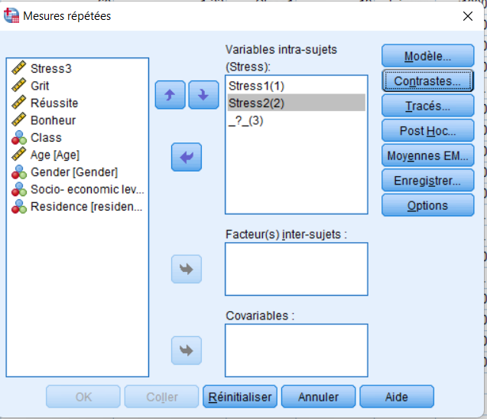
Analyse de variance mesures répétées

Slide 53
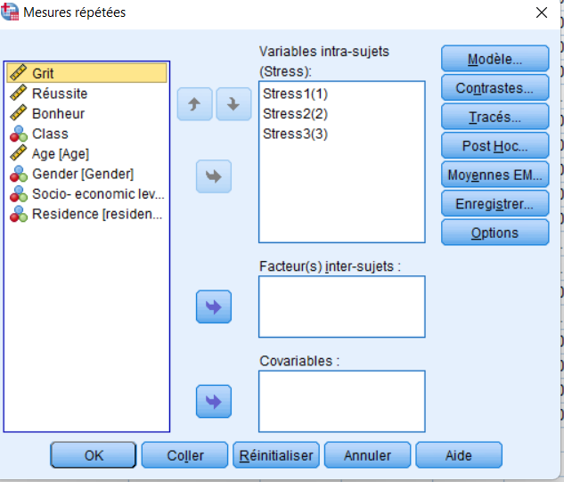
Analyse de variance mesures répétées

Slide 54
Analyse de variance mesures répétées

Slide 55
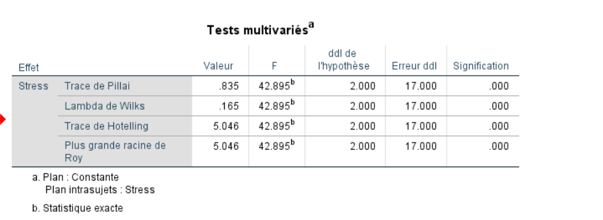
Analyse de variance mesures répétées

Slide 56
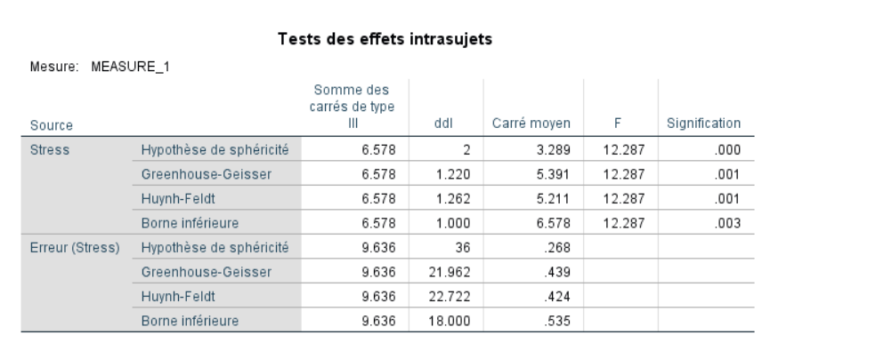
Analyse de variance mesures répétées

Slide 57
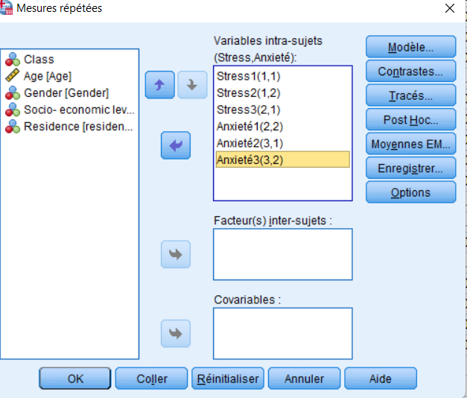
Analyse de variance mesures factorielle

Slide 58
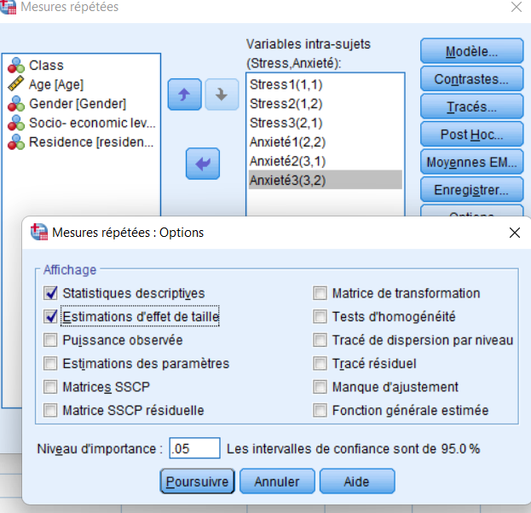
Analyse de variance mesures factorielle

Slide 59
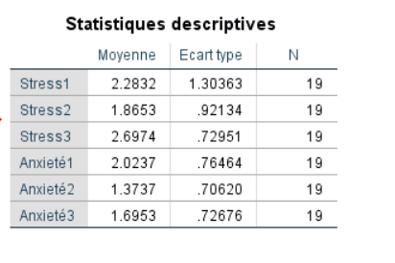
Analyse de variance mesures factorielle

Slide 60
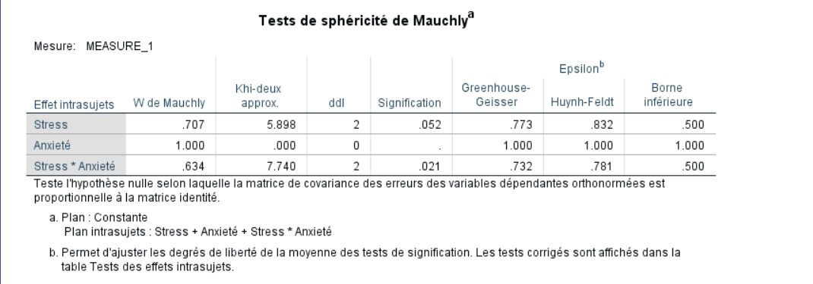
Analyse de variance mesures factorielle

Slide 61
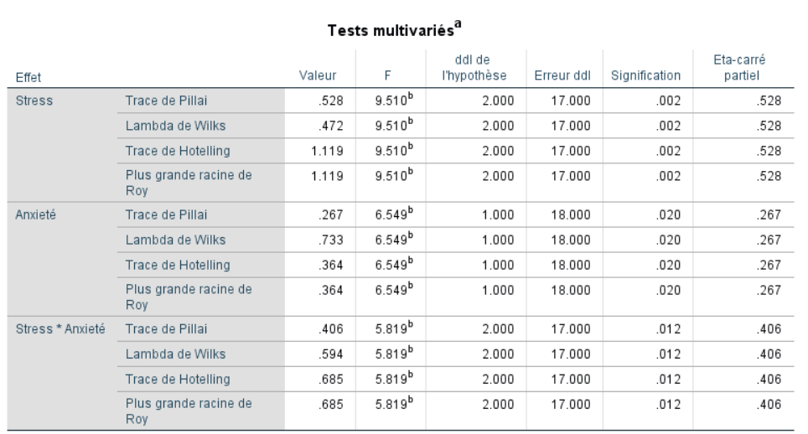
Analyse de variance mesures factorielle

Slide 62
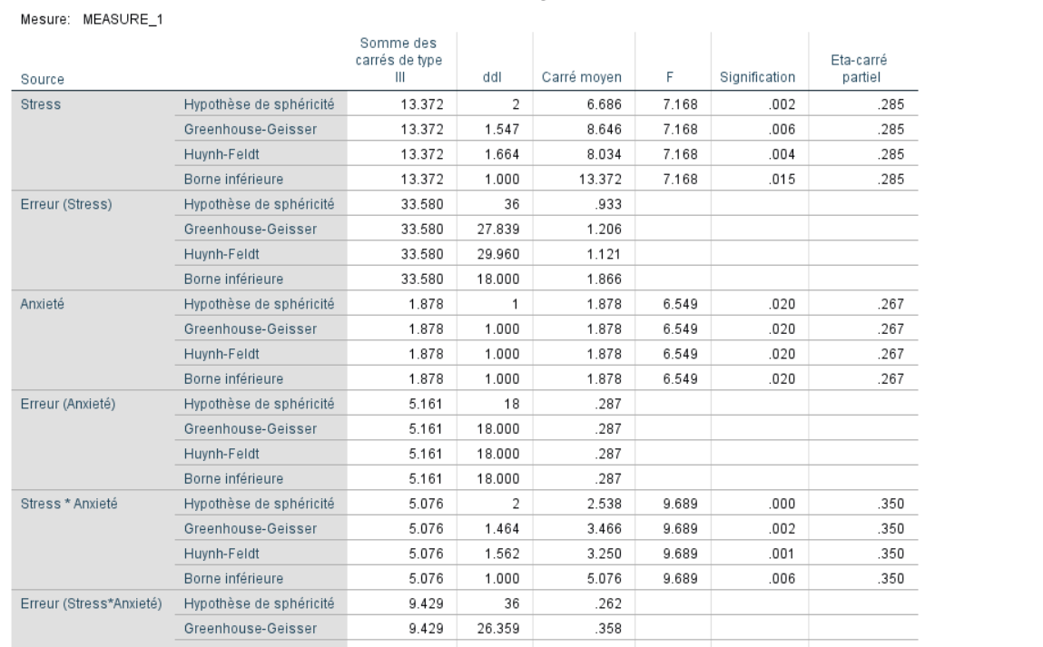
Analyse de variance mesures factorielle

Slide 63
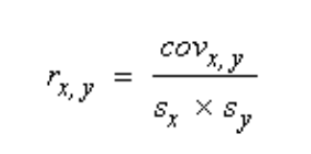
La corrélation de Pearson
La corrélation de Pearson
Le coefficient de corrélation multiple r exprime l'intensité de l’association entre la variable à expliquer et la variable explicative.
Le coefficient r se situe entre -1 et 1.
• une valeur proche de +1 montre une forte liaison positive.
• une valeur proche de -1 montre également une forte liaison négative
• une valeur proche de 0 montre une absence de relation linéaire (un autre type de liaison peut être considéré) .

Slide 64
Tests paramétriques
Le coefficient de détermination r²
Ce coefficient est le carré du coefficient de corrélation. Il est généralement exprimé en pourcentage.
Il traduit la qualité d'une régression en résumant la part de l'information totale prise en compte par le modèle de régression.

Slide 65
La corrélation multiple et partielle
La corrélation multiple
Les coefficients de corrélation multiples expriment l'intensité de la liaison entre la variable dépendante à expliquer et l'ensemble des variables explicatives.
Les corrélations partielles
Cette corrélation considère l’association entre deux variables , en contrôlant l'influence d’une troisième variable.
Par exemple, on peut rechercher la corrélation entre l’indice de masse corporelle et l’habitude alimentaire pour une tranche d’âge donnée.

Slide 66
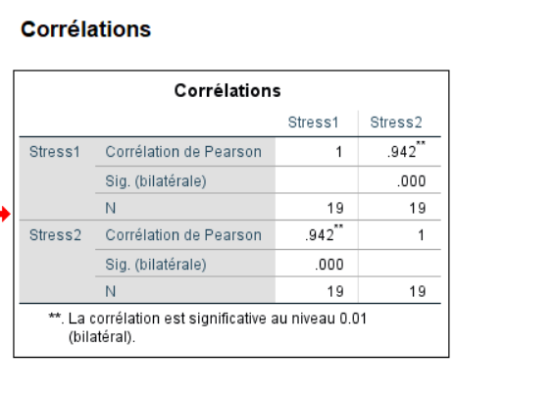
La corrélation de Pearson
Valeur de r et signification : attention une valeur trés significative ne présente pas une correlation forte (se référer à la littérature pour les seuils :faible modéré et fort))

Slide 67
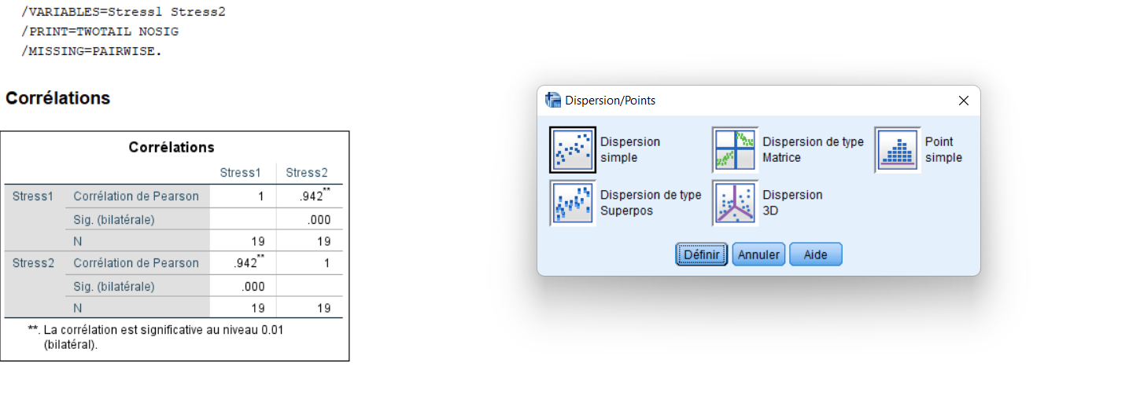
Illustration graphique de la corrélation de Pearson

Slide 68
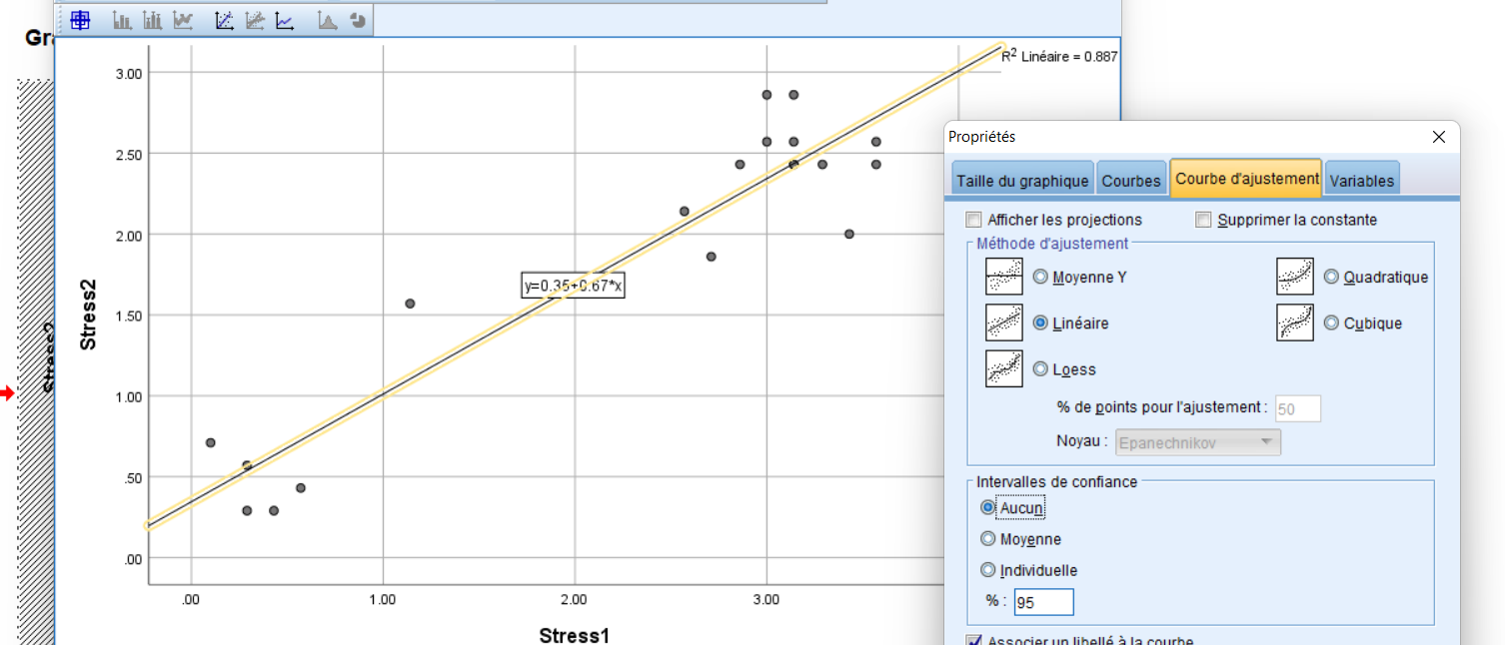
Illustration graphique de la corrélation de Pearson

Slide 69
Tests non paramétriques
Le test de Mann Whitney
C'est un test non-paramétrique qui permet de tester les moyennes de deux échantillons indépendants.
L’exécution du test est fondée sur le classement des sujets dans un ordre croissant de l'ensemble des observations.

Slide 70
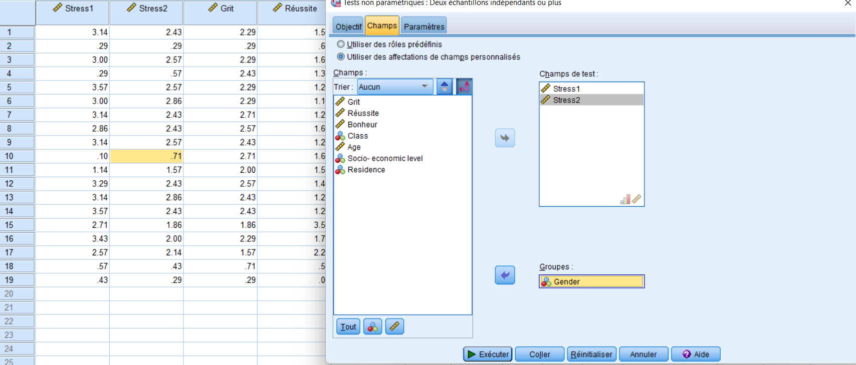
Tests non paramétriques

Slide 71
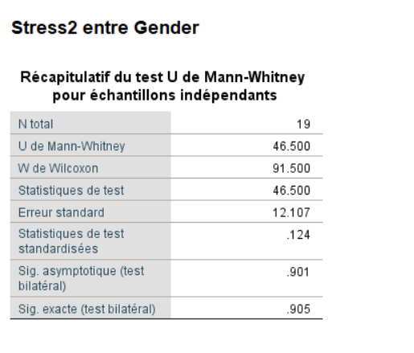
Tests non paramétriques

Slide 72
Tests non paramétriques

Slide 73
Tests non paramétriques
Le test de Wilcoxon
C'est aussi un test qui se base sur les rangs. Cependant, il permet de tester les moyennes de deux échantillons qui sont liés.
Il généralement utilisé pour des petits échantillons ou pour distributions qui ne suivent pas le théorème de Gauss.

Slide 74
Tests non paramétriques

Slide 75
Le test de Wilcoxon

Slide 76
Le test de Wilcoxon

Slide 77
Le test de Kruskall Wallis
Le test de Kruskall Wallis
Ce test est préféré à l'analyse de variance à un facteur lorsque les hypothèses de normalité des différents échantillons sont violés.
Il vise à tester l'égalité de plusieurs échantillons indépendantes.
C'est toujours un test qui est basé sur les rangs.

Slide 78
Le test de Kruskall Wallis

Slide 79
Test non paramétrique Kruskal-Wallis

Slide 80
Tests non paramétriques
Le test du coefficient de corrélation de Spearman
C’est un test non-paramétrique équivalent au le coefficient de corrélation de Pearson. Les coefficients de corrélation des rangs sont très utiles pour tester l'indépendance de deux variables non gaussiennes ou lorsque l'échantillon est réduit.
Le test de corrélation des rangs de Kendall
C'est l'équivalent du test du coefficient de corrélation de Spearman mais pour des observations appariées.

Slide 81
Le test du coefficient de corrélation de Spearman

Slide 82
Le test de corrélation des rangs de Kendall

Slide 83
Régression linéaire
Coefficient de correlation r
Le r deux ajusté permet de corriger le rdeux en function de nombre de variables

Slide 84
Régression linéaire
Paramètre du modèle de corrélation

Slide 85
Régression linéaire
Paramètres de colinéarlité

Slide 86
Régression linéaire

Slide 87
Régression linéaire multiple

